Slide 1
IT4853 Tìm kiếm và trình diễn thông tin
Bài 2. Thực hiện truy vấn trên chỉ mục ngược
IIR.C1. Boolean retrieval
IIR.C2. The term vocabulary and postings lists
TS. Nguyễn Bá Ngọc, Bộ môn Hệ thống thông tin, Viện CNTT & TT
ngocnb@soict.hust.edu.vn
Hà Nội, 2016

Slide 2
Nội dung chính
1. Bộ từ vựng
2. Thực hiện truy vấn Boolean
Thực hiện truy vấn AND trên chỉ mục ngược
Cải tiến giải thuật lấy giao hai danh sách
Trình tự tối ưu thực hiện truy vấn Boolean

Slide 3
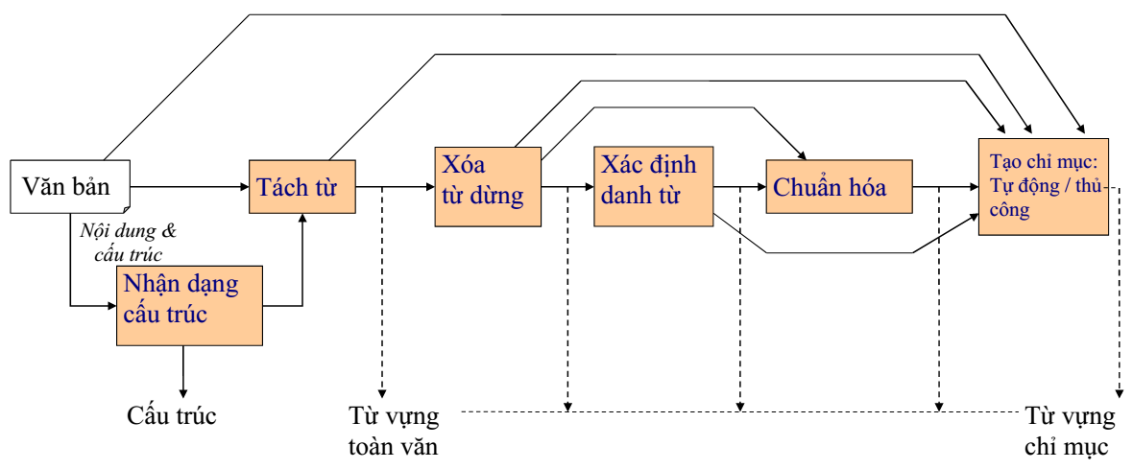
Quy trình đọc văn bản

Slide 4
Vấn đề chuẩn hóa từ tiếng Việt
Chuẩn hóa bảng mã
Chuẩn hóa dấu ngữ âm
V.v.

Slide 5
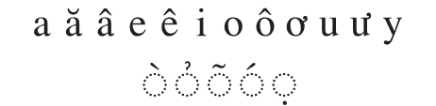
Mã hóa tiếng việt Unicode
Tổ hợp (composite)
Dựng sẵn (precomposed)
TCVN 6909:2001

Slide 6
Nội dung chính
1. Bộ từ vựng
2. Thực hiện truy vấn Boolean
Thực hiện truy vấn AND trên chỉ mục ngược
Cải tiến giải thuật lấy giao hai danh sách
Trình tự tối ưu thực hiện truy vấn Boolean

Slide 7
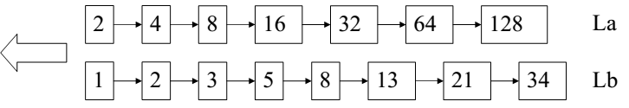
Truy vấn AND
Các bước thực hiện truy vấn kiểu:
a AND b
Tìm a trong từ điển và lấy danh sách thẻ định vị La
Tìm b trong từ điển và lấy danh sách thẻ định vị Lb
Lấy các phần tử chung (giao) của La và Lb

Slide 8
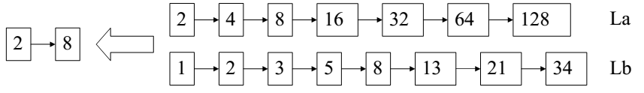
Lấy giao của hai danh sách
Duyệt đồng thời cả hai danh sách
Thuật toán 2.1.
Nếu các danh sách được sắp xếp theo mã văn bản, thì số lượng so sánh không vượt quá La + Lb.

Slide 9
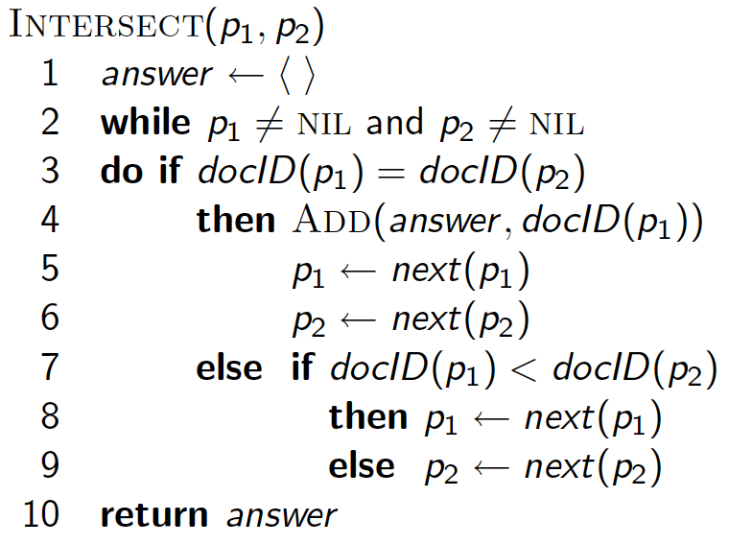
Thuật toán 2.1

Slide 10
Minh họa thuật toán
La | Lb | answer
2 | 1
2 | 2 | 2
4 | 3
4 | 5
8 | 5
8 | 8 | 2, 8
16 | 13
16 | 21
32 | 21
32 | 34
64 | 34
64 | NIL
2, 4, 8, 16, 32, 64, 128 La
1, 2, 3, 5, 8, 13, 21, 34 Lb
answer = {2, 8}

Slide 11
Nội dung chính
1. Bộ từ vựng
2. Thực hiện truy vấn Boolean
Thực hiện truy vấn AND trên chỉ mục ngược
Cải tiến giải thuật lấy giao hai danh sách
Trình tự tối ưu thực hiện truy vấn Boolean

Slide 12
Sử dụng bước nhảy
41
128
2
4
8
41
48
64
128
11
31
1
2
3
8
11
17
21
31
Bổ xung bước nhảy vào danh sách thẻ định vị;
Sử dụng bước nhảy để bỏ qua những thẻ định vị không thỏa mãn điều kiện.

Slide 13
Lấy giao hai danh sách có bước nhảy
41
128
2
4
8
41
48
64
128
11
31
1
2
3
8
11
17
21
31
Giả sử trong quá trình duyệt danh sách, các con trỏ đang ở vị trí số 8 ở cả hai danh sách, các thao tác là:
Lưu giá trị 8 và,
Dịch chuyển con trỏ sang phải ở cả hai danh sách, vị trí mới là (41, 11),
Thực hiện bước nhảy (vì 31 < 41), và kết thúc giải thuật.
Trong trường hợp này chúng ta đã bỏ qua một phần danh sách

Slide 14
Độ dài của bước nhảy
Nếu nhiều bước nhảy→ khoảng cách nhỏ ⇒ xác suất di chuyển theo bước nhảy cao. Nhưng phải so sánh bước nhảy nhiều lần.
Ít bước nhảy → ít so sánh hơn, nhưng khoảng cách lớn hơn ⇒ xác suất di chuyển theo bước nhảy thấp hơn.

Slide 15
Nội dung chính
1. Bộ từ vựng
2. Thực hiện truy vấn Boolean
Thực hiện truy vấn AND trên chỉ mục ngược
Cải tiến giải thuật lấy giao hai danh sách
Trình tự tối ưu thực hiện truy vấn Boolean

Slide 16
Tối ưu hóa truy vấn AND
Số kết quả không lớn hơn độ dài danh sách thẻ định vị ngắn nhất

Slide 17
Tối ưu hóa truy vấn AND
1. Với mỗi thuật ngữ truy vấn t
Tìm t trong bộ từ vựng
2. Sắp xếp thuật ngữ tăng dần theo df(t)
3. Khởi tạo tập kết quả answer là danh sách ngắn nhất
4. Tiếp tục thực hiện truy vấn theo thứ tự đã sắp xếp

Slide 18
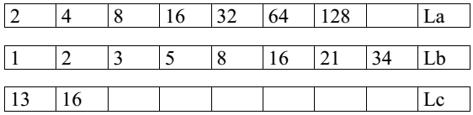
Ví dụ
Cho truy vấn a AND b AND c với các danh sách thẻ định vị như trong hình vẽ
Thứ tự tối ưu với truy vấn a AND b AND c là
(c AND a) AND b

Slide 19
AND of OR’s
Ví dụ truy vấn dạng AND of OR’s:
(văn bản OR dữ liệu OR hình ảnh) AND
(nén OR gom nhóm) AND
(tìm kiếm OR đánh chỉ mục OR lưu trữ)
Tối ưu hóa truy vấn
Lấy độ dài danh sách thẻ vị trí cho mỗi từ
Ước lượng số kết quả cho mỗi truy vấn OR
Sắp xếp các truy vấn OR theo thứ tự tăng dần số lượng kết quả

Slide 20
Bài tập 2.1
Đối với truy vấn AND, thứ tự tăng dần theo độ dài danh sách thẻ định vị có luôn là thứ tự tối ưu hay không? Chứng minh?

Slide 21
Bài tập 2.2
Tương tự thuật toán 2.1, hãy viết thuật toán thực hiện các truy vấn dạng a OR b và a AND NOT b với độ phức tạp tuyến tính.

Slide 22
Bài tập 2.3
Những phát biểu sau đây đúng hay sai?
a. Trong mô hình tìm kiếm Boolean, loại bỏ dấu không bao giờ làm giảm tính chính xác.
b. Trong mô hình tìm kiếm Boolean, loại bỏ dấu không bao giờ làm giảm tính đầy đủ.
c. Loại bỏ dấu làm tăng kích thước bộ từ vựng.
d. Nên thực hiện các thao tác chuẩn hóa trong quá trình xây dựng chỉ mục thay vì khi thực hiện truy vấn.

Slide 23
Bài tập 2.4
Đề xuất một trình tự thực hiện cho truy vấn
Chúng ta nên xử lý biểu thức nào trước tiên?
(tangerine OR trees) AND
(marmalade OR skies) AND
(kaleidoscope OR eyes)

Slide 24
Bài tập 2.5
Cho truy vấn:
(Brutus OR Caesar) AND NOT (Antony OR Cleopatra)
a) Hãy sử dụng luật phân tích và viết lại truy vấn đã cho dưới dạng OR of ANDs (disjuntive normal form).
b) Truy vấn thu được ở mục a hiệu quả hơn hay kém truy vấn ban đầu?
c) Kết luận này đúng trong trường hợp tổng quát? Hay là còn phụ thuộc vào từ khóa và nội dung văn bản?

Slide 25
Tham khảo
IIR 1.5:
Memex
Information retrieval term

